Slide 1
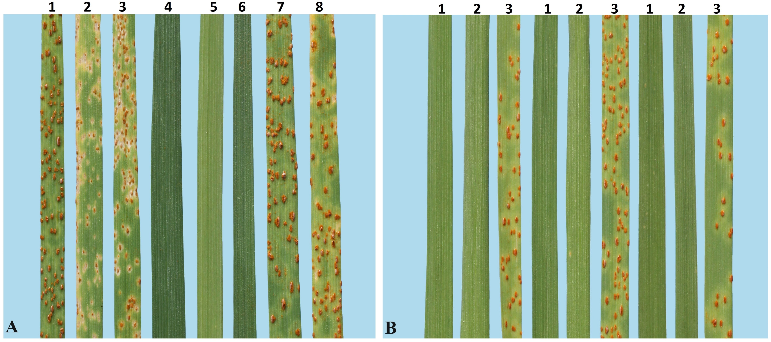
IT 4 X X+ 0;= 0; 0; 4 3C
IT 0 0 4 0 0; 4 0;= 0;= 4

